Slide 1
Østeråen
Virtuel vandløbsundersøgelse

Slide 2
Formål
AT undersøg vandhastighed, tværsnit og bundsediment og bestemme hvilket stadie vandløbet er i.

Slide 3
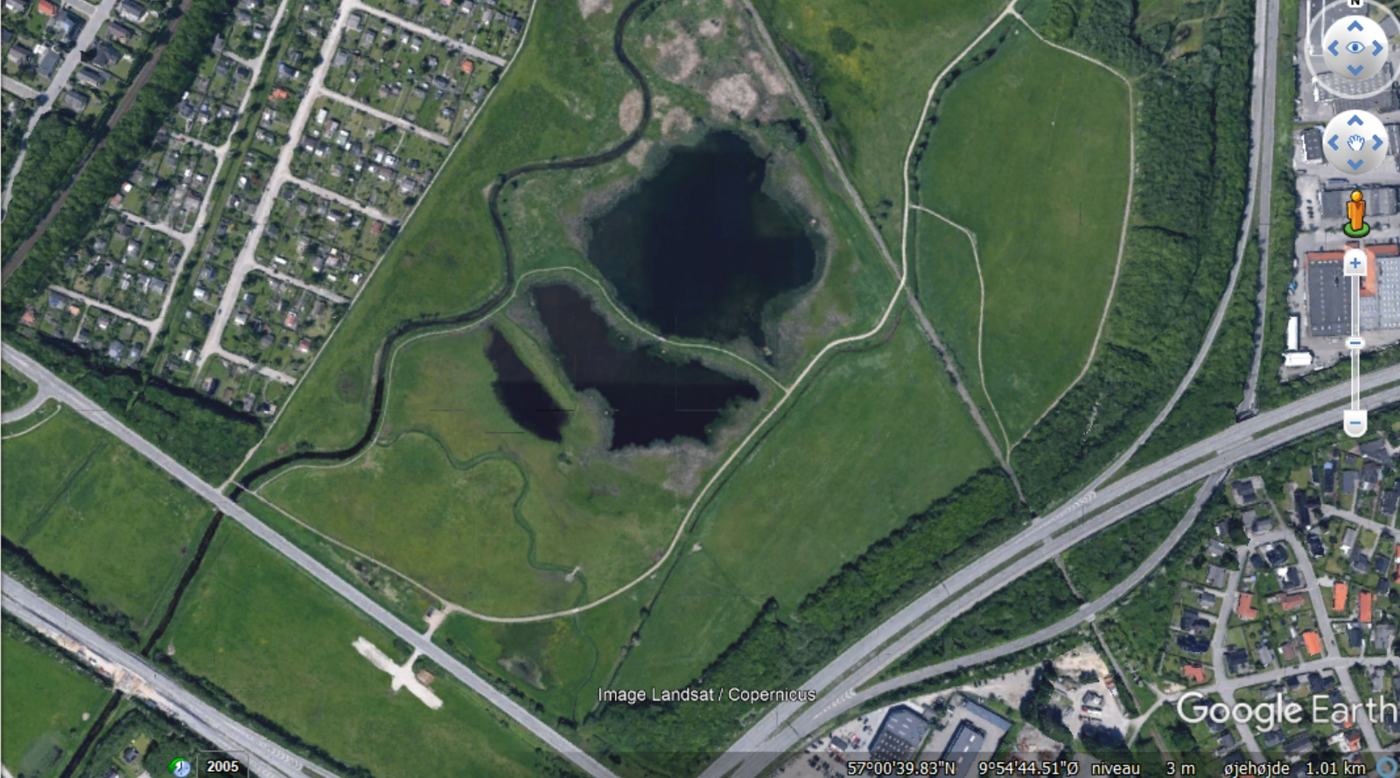
Observationsområde
- Kvalitative data
Undersøgelsesområde
- Kvantitative målinger

Slide 4
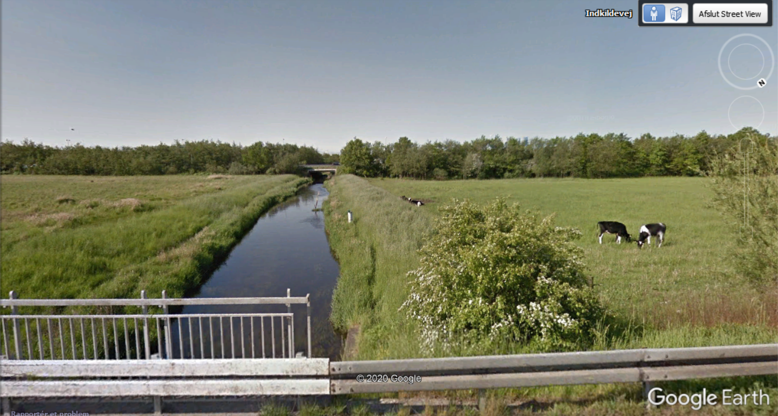
Indkildevej, udsigt mod syd
Strømretning

Slide 5
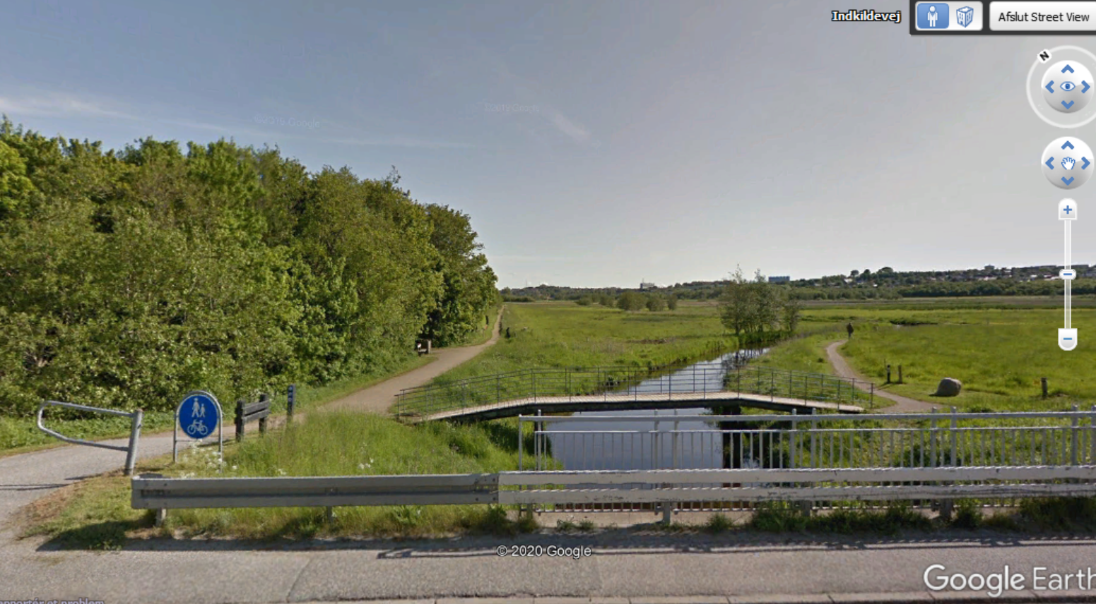
Indkildevej, udsigt mod nord
Strømretning

Slide 6
Teori – skriv selv
Forklar hvor vandløbets vand kommer fra – brug her begreberne ”opland”, ”overfladisk afstrømning”, ”grundvand”, ”dræn” og ”vandføring”
Skriv om vandløbets tre stadier, og kom for hvert stadie ind på vandløbets form, vandhastighed og bundmateriale
Skriv om vandløbenes form i dag – naturlige eller menneskeskabte – og om årsagerne til udretning af vandløbene og årsagerne til genslyngning.
Skriv kort om vores case – Østeråen – er den udrettet eller naturligt slynget? Søg selv information (brug evt. de to foldere fra dagens lektie)

Slide 7
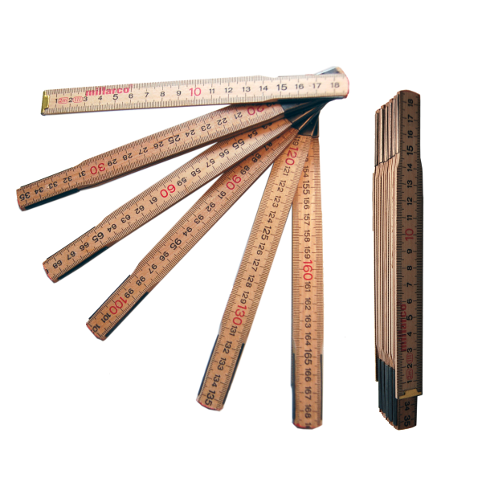
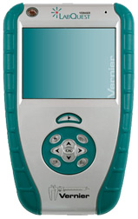
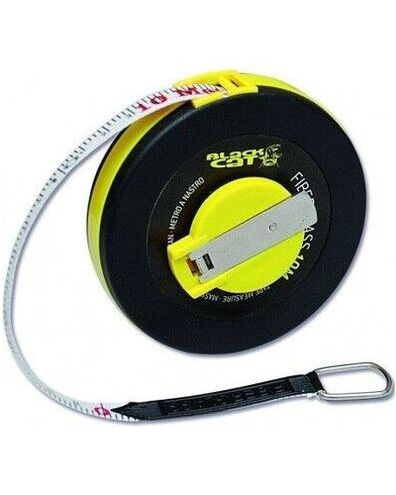
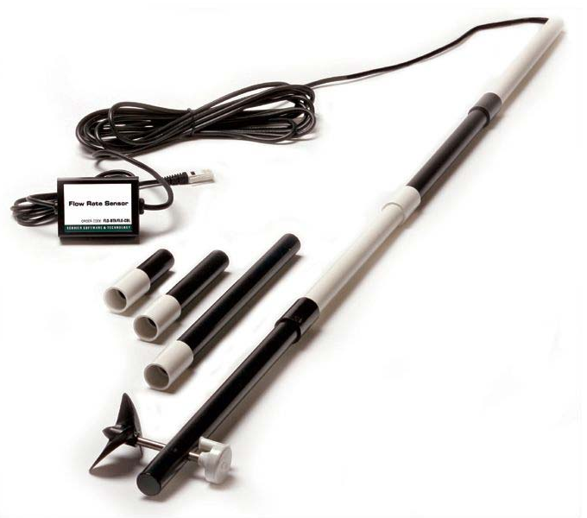
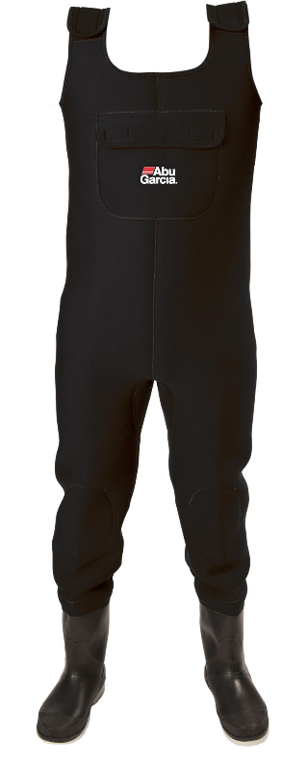
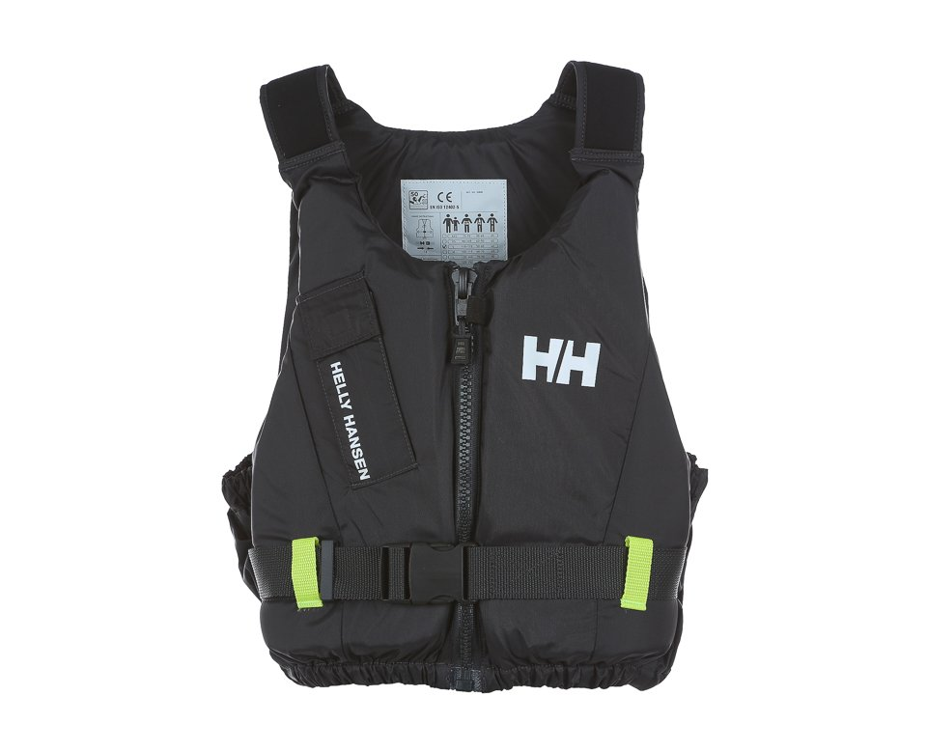
Materialer
Målebånd
Tommestok
Datalogger
Strømhastighedsmåler
Vaders
redningsvest

Slide 8
Metode
Vandhastigheden er højest i toppen, hvor der ikke er modstand (vandet bremses ikke), men lavere ved bunden og kanten, hvor den bremses af sten og planter
Ifør dig vaders og redningsvest
Mål bredden af vandløbet
Mål dybden af vandløbet for hver 1 m
Mål vandhastigheden – både i Bunden, midten og toppen af vandet for hver 2 m
Registrér bundsedimentet de samme steder som strømhastigheden måles. Dette gøres bare ved at trampe i bunden og lave en vurdering

Slide 9
Vandløbets bredde: _____________________________
M fra bred | 1 | 2 | 3 | 4 | 5 | 6 | 7 | 8
Dybde (i m)
Vand-hastighed
- Top
- Midt
- Bund
Bund-sediment

Slide 10
1: Vaders og redningsvest
Vandet er ofte kun 40-80 cm dybt
Redningsvesten er dog vigtig hvis man falder i vandløbet og får vand ind i vadersene

Slide 11
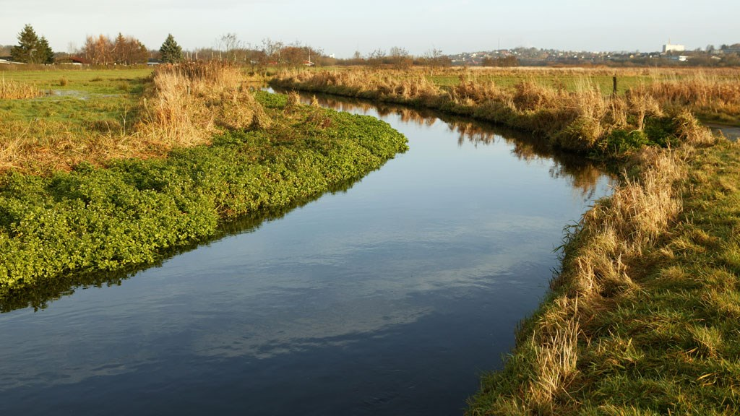
Hvor skal vi undersøge?
Mæanderbuens inderside?
Mæanderbuens yderside?
Lavvandet, men mudret bund pga. lav vandhastighed – her vil man sidde fast
Høl: Høj vandhastighed med grus på bunden – men dybt – risiko for at vælte eller få vand i vaders
Stryg: ikke så dybt, grus som bundsediment, høj vandhastighed – det bedste sted at undersøge
Lige stykke mellem buerne?

Slide 12
Mål bredden
8,3 m

Slide 13
Vandløbets bredde: ___________8,3 m_________________
M fra bred | 1 | 2 | 3 | 4 | 5 | 6 | 7 | 8
Dybde (i m)
Vand-hastighed
- Top
- Midt
- Bund
Bund-sediment

Slide 14
Mål dybden
tommestok
1
2
3
4
5
6
7
8
Strømretning

Slide 15
Vandløbets bredde: ______________8,3 m______________
M fra bred | 1 | 2 | 3 | 4 | 5 | 6 | 7 | 8
Dybde (i m) | 0,3 | 0,6 | 0,6 | 0,7 | 0,7 | 0,8 | 0,5 | 0,1
Vand-hastighed
- Top
- Midt
- Bund
Bund-sediment

Slide 16
Vigtigt:
1: Propellen skal pege mod strømmen for at måle rigtigt
2: Stå ved siden af måleudstyret, så du ikke bremser strømmen
3: Pas på propellen ikke sidder fast i vandplanter eller bunden
Mål vandhastigheden
0,4 m/s
Strømretning
1
2
3
4
5
6
7
8
Strømretning

Slide 17
Mål vandhastigheden
Men Hvor?
1
3
5
7
X
X
X
X
X
X
X
X
X
X
X
X

Slide 18
Vandløbets bredde: _____________8,3 m_______________
M fra bred | 1 | 2 | 3 | 4 | 5 | 6 | 7 | 8
Dybde (i m) | 0,3 | 0,6 | 0,6 | 0,7 | 0,7 | 0,8 | 0,5 | 0,4
Vand-hastighed (m/s)
- Top | 0,2 |  | 0,4 |  | 0,5 |  | 0,2
- Midt | 0,2 |  | 0,45 |  | 0,5 |  | 0,2
- Bund | 0,1 |  | 0,3 |  | 0,3 |  | 0,1
Bund-sediment

Slide 19
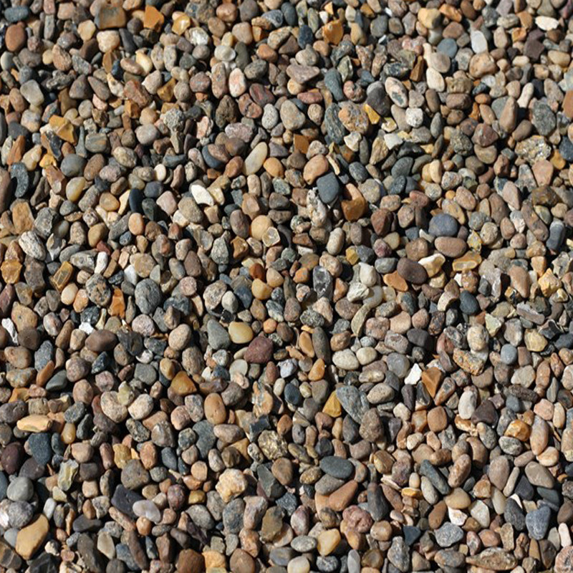
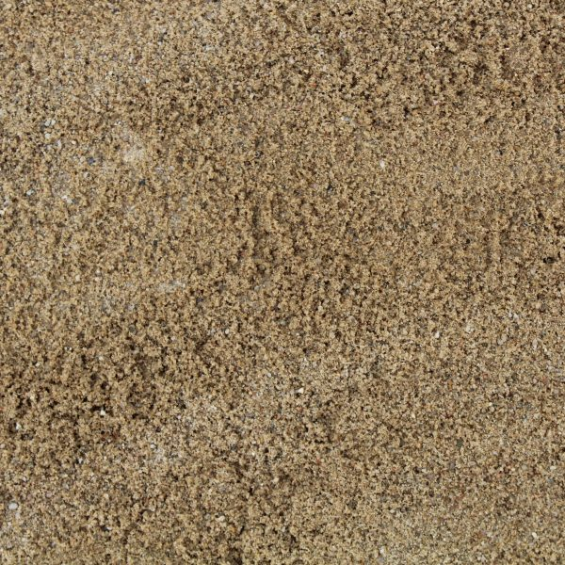
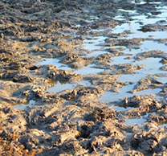
Undersøg bundsedimentet
Grus
Sand
Mudder
1
2
3
4
5
6
7
8
Strømretning

Slide 20
Vandløbets bredde: _____________8,3 m_______________
M fra bred | 1 | 2 | 3 | 4 | 5 | 6 | 7 | 8
Dybde (i m) | 0,3 | 0,6 | 0,6 | 0,7 | 0,7 | 0,8 | 0,5 | 0,4
Vand-hastighed (m/s)
- Top | 0,2 |  | 0,4 |  | 0,5 |  | 0,2
- Midt | 0,2 |  | 0,45 |  | 0,5 |  | 0,2
- Bund | 0,1 |  | 0,3 |  | 0,3 |  | 0,2
Bund-sediment | Mudder | Sand | Sand og grus | Sand og grus | Sand og grus | Sand og grus | Sand | Mudder

Slide 21
Resultater: Indsæt dine uforarbejdede resultater
Billeder af vandløbet
Vandløbsbredden
Vanddybden for hver meter
Vandløbsbunden for hver meter: fint- eller grovkornet?
Vandhastigheden tæt ved vandløbsbredden og i midten af vandløbet (ved bunden, i midten og i toppen)

Slide 22
Resultatbehandling
Udregn den gennemsnitlige vandhastighed
Udregn tværsnitsarealet af vandløbet – det nemmeste er at bruge geogebra
Udregn vandføringen (formel s. 232)

Slide 23
Diskussion
Hvor var den største og mindste vandhastighed? Hvorfor her?
Er der en sammenhæng mellem bundsedimenterne og vandhastigheden? Hvilken? Hvorfor?
På hvilket af vandløbets stadier er målingerne foretaget? Hvordan kan du se det (ud fra dine data/observationer på stedet)?
På hvilke af vandløbets stadier er de vedlagte billeder taget (næste side)? Hvordan kan du se det?
Vil du forvente at vandføringen er den samme/større/mindre på andre tidspunkter af året? Inddrag fig. 12.36

